Slide 1
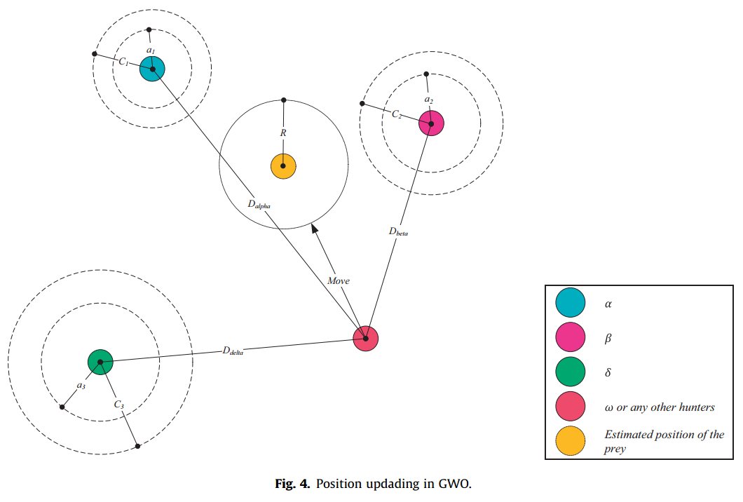
灰狼算法
灰狼算法是 Seyedali Mirjalili 博士等，于2014年提出的一种新型进化算法。这种算法是受狼群捕猎的方式启发，模拟狼群捕猎的方式来寻找最优解。
狼群样本总数不变，样本根据狼群中的最优解(α)、次优解(β)和次次优解(δ)的位置更新所有解的位置。
图为某一解的更新方法

Slide 2
灰狼算法
GWO法结构：
步0：初始化狼群X，最大迭代次数iter_{max}，上边界和下边界B_{up}和B_{low}，
并根据B_{up}和B_{low}将X中超出边界的样本放回边界内，令k=0；
步1：计算X中每个样本的目标函数值，根据目标函数值选出最优样本，
次优样本和次次优样本，分别为x_{α}、x_{β}、x_{δ}；
步2：若k≥ iter_{max}，停算，输出x_{α}作为近似最优解；
步3：计算X中每个样本到x_{α}、x_{β}、x_{δ}的距离D_{α,i}、D_{β,i}、D_{δ,i} ：
其中
步4：更新狼群：
步5：令k=k+1，转步1。
为值在[0,1]随机向量（长度为样本维度）；

Slide 3
灰狼算法
下表是以迭代次数为500，种群数目为30进行测试的结果：
Fcn | Dim | Best | Median | Worst | Mean | Runtime
Rosenbrock | 5 10 20 | 9.35e-2 5.11 16.0 | 1.24 6.25 16.2 | 2.21 8.07 17.2 | 1.48 6.46 16.5 | 0.152 0.168 0.219
Griewank | 5 10 20 | 0 0 0 | 1.50e-2 1.53e-2 0 | 9.36e-2 4.22e-2 1.59e-2 | 1.85e-2 1.39e-2 2.10e-3 | 0.103 0.130 0.190
Rastrigin | 5 10 20 | 0 0 0 | 0 0 0 | 0 3.05 4.71 | 0 0.153 0.338 | 9.38e-2 0.120 0.170
Quadconvex | 5 10 20 | 5.33e-7 1.79e-4 0.152 | 6.65e-7 1.84e-2 42.2 | 1.91e-5 24.9 247 | 6.87e-6 1.83 60.4 | 9.13e-2 0.115 0.164
Sphere | 5 10 20 | 3.42e-203 3.82e-123 4.58e-80 | 7.88e-198 1.63e-120 2.78e-77 | 4.60e-192 1.98e-118 3.69e-75 | 3.60e-193 3.528e-119 3.36e-76 | 0.111 0.132 0.178

